Slide 1



Slide 2
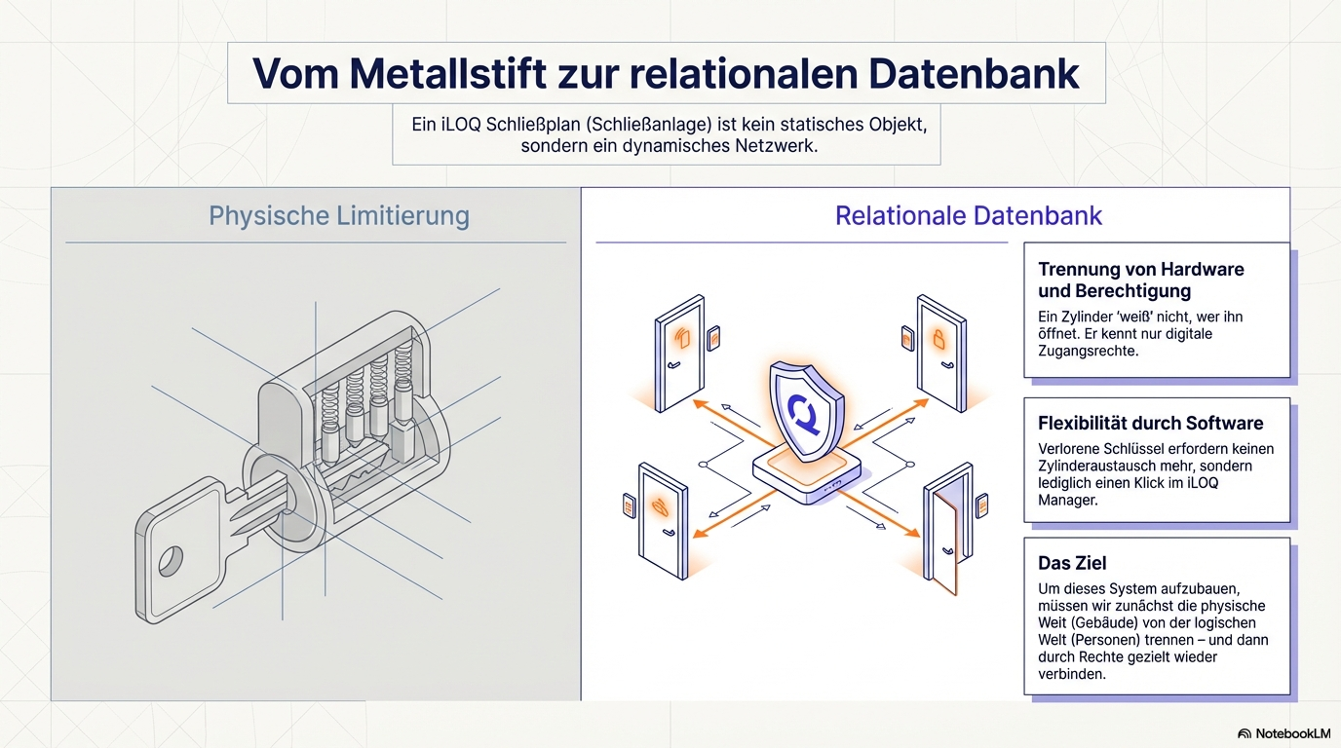

Slide 3
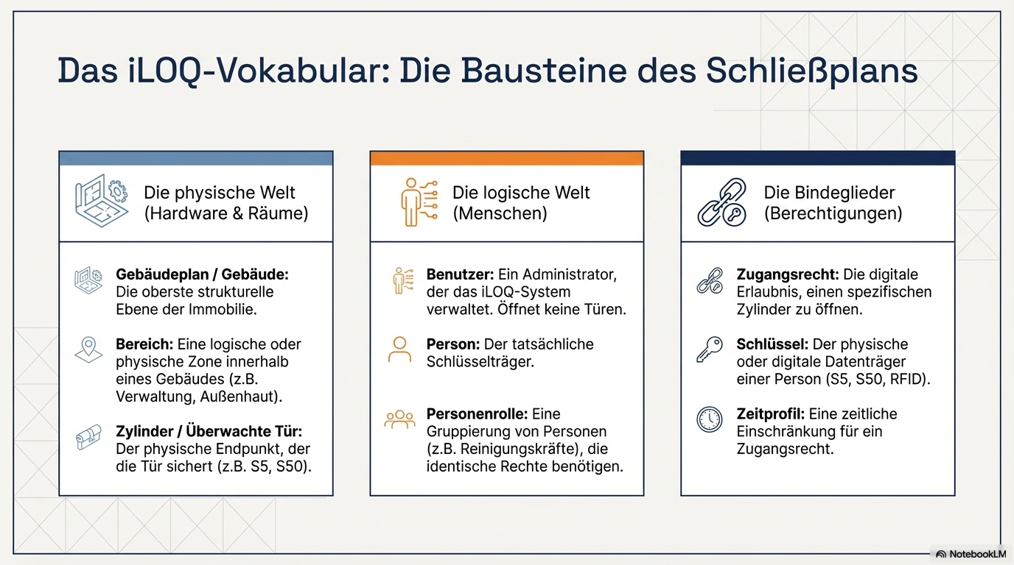

Slide 4
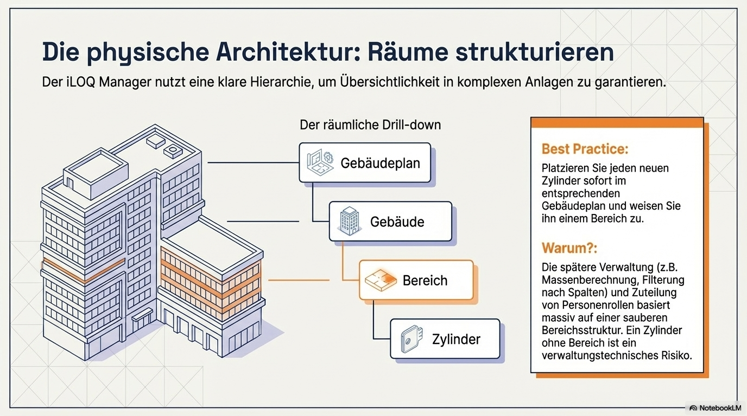

Slide 5
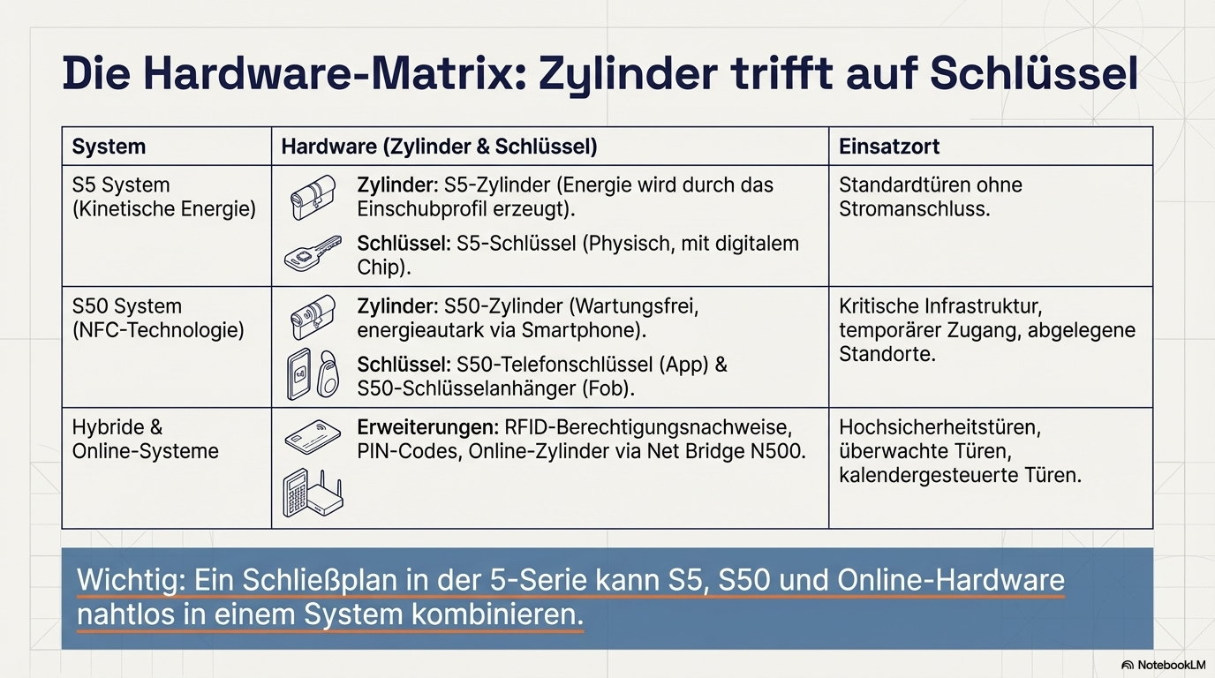

Slide 6
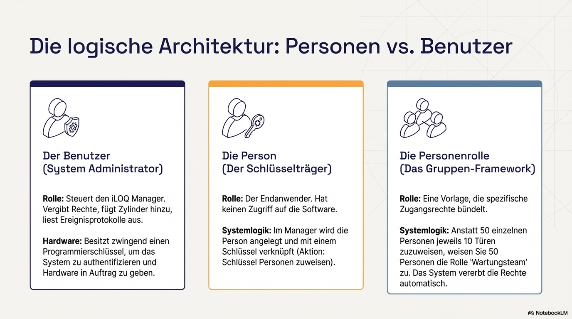

Slide 7
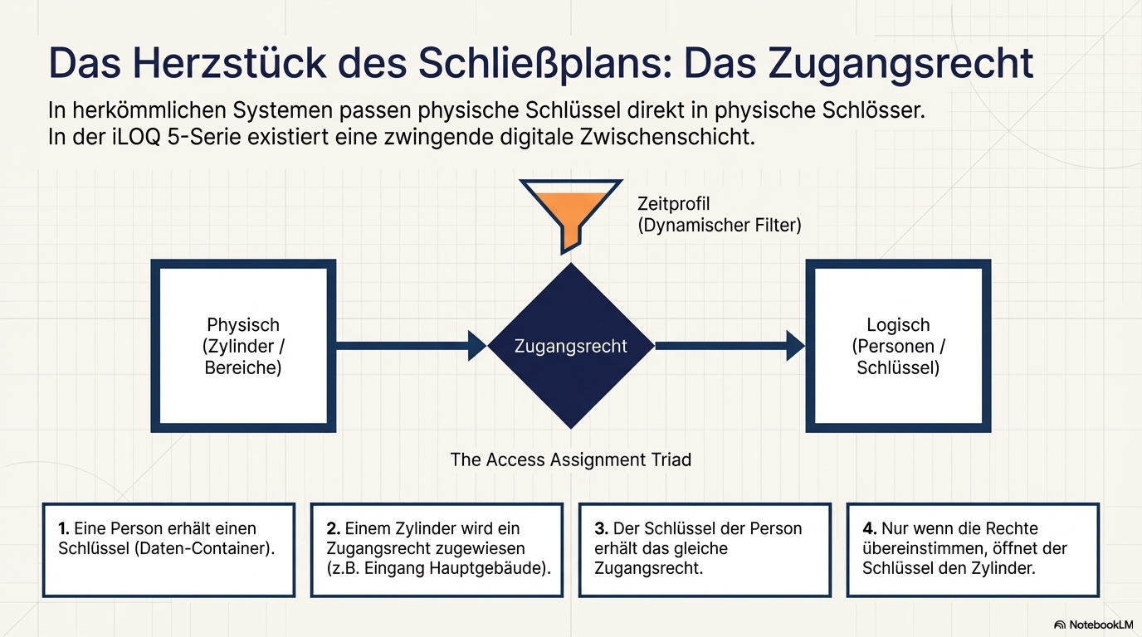
Notes:
Best Practice für die Unterteilung
Die bewährte Vorgehensweise besteht darin, Zylinder nicht einzeln an Personen zu vergeben, sondern sie in funktionalen Gruppen (Zugangsrechten) zu bündeln und diese dann über Rollen zuzuweisen.
1. Welche Zylinder fasst man in ein „Zugangsrecht“ zusammen?
Ein Zugangsrecht sollte Zylinder gruppieren, die eine logische Einheit bilden und üblicherweise von derselben Benutzergruppe benötigt werden.
Allgemeine Zugänge: Zylinder, die jeder im Gebäude öffnen darf (Haupteingang, Müllraum, Fahrradkeller).
Funktionsbereiche: Zylinder für spezifische Zonen, wie z. B. „Technik/Haustechnik“ (Heizungsraum, Elektroverteilung) oder „Verwaltung“ (Büros, Archiv).
Etagen/Wohnbereiche: In einem Wohnheim können Zylinder nach Etagen gruppiert werden (z. B. „Zugangsrecht OG1“, das alle Flurtüren und Gemeinschaftsräume in diesem Stockwerk enthält).
2. Benutzerrollen als „Klammer“ nutzen
Personenrollen dienen dazu, mehrere dieser Zugangsrechte für einen bestimmten Personentyp zusammenzufassen. Dies vereinfacht die Verwaltung: Wenn ein neuer Mitarbeiter kommt, wählen Sie einfach die Rolle aus, und alle hinterlegten Rechte werden automatisch zugewiesen.
--------------------------------------------------------------------------------
Beispiel: Betreutes Wohnheim
Hier ist ein konkretes Szenario, wie Sie die Zylinder und Rollen im System strukturieren könnten:
Rolle
Zugewiesene Zugangsrechte
Enthaltene Zylinder (Beispiele)
Bewohner
Allgemeiner Zugang + Individuelles Wohnrecht
Haupteingang, Wohnungsabschlusstür (individuell), Briefkasten
Pflegepersonal
Allgemeiner Zugang + Pflegedienst-Rechte
Haupteingang, alle Flurtüren, Medikamentendepot, Stationszimmer
Reinigungsteam
Allgemeiner Zugang + Reinigungs-Rechte
Haupteingang, Putzmittelkammer, alle Gemeinschaftsräume
Hausmeister
Allgemeiner Zugang + Technik-Rechte
Haupteingang, Heizungskeller, Werkstatt, Aufzugsschacht
Besonderheit „Individuelles Zugangsrecht“: Für die Wohnungstür eines Bewohners empfiehlt es sich, ein individuelles Zugangsrecht zum Zylinder zu nutzen. So hat der Bewohner exklusiven Zugriff auf seine Tür, während das Personal über ein übergeordnetes Zugangsrecht (z. B. „Pflege-Master“) im Notfall alle Wohnungstüren öffnen kann.
Zusammenfassung der Best Practice
Erstellen Sie granulare Zugangsrechte für Funktionsgruppen von Zylindern.
Definieren Sie Personenrollen, die diese Rechte für Jobprofile bündeln.
Nutzen Sie Vorlagen für Benutzerrechte, falls Sie auch die Verwaltung der Software (wer darf Schlüssel ausgeben?) auf verschiedene Schultern verteilen möchten.

Slide 8
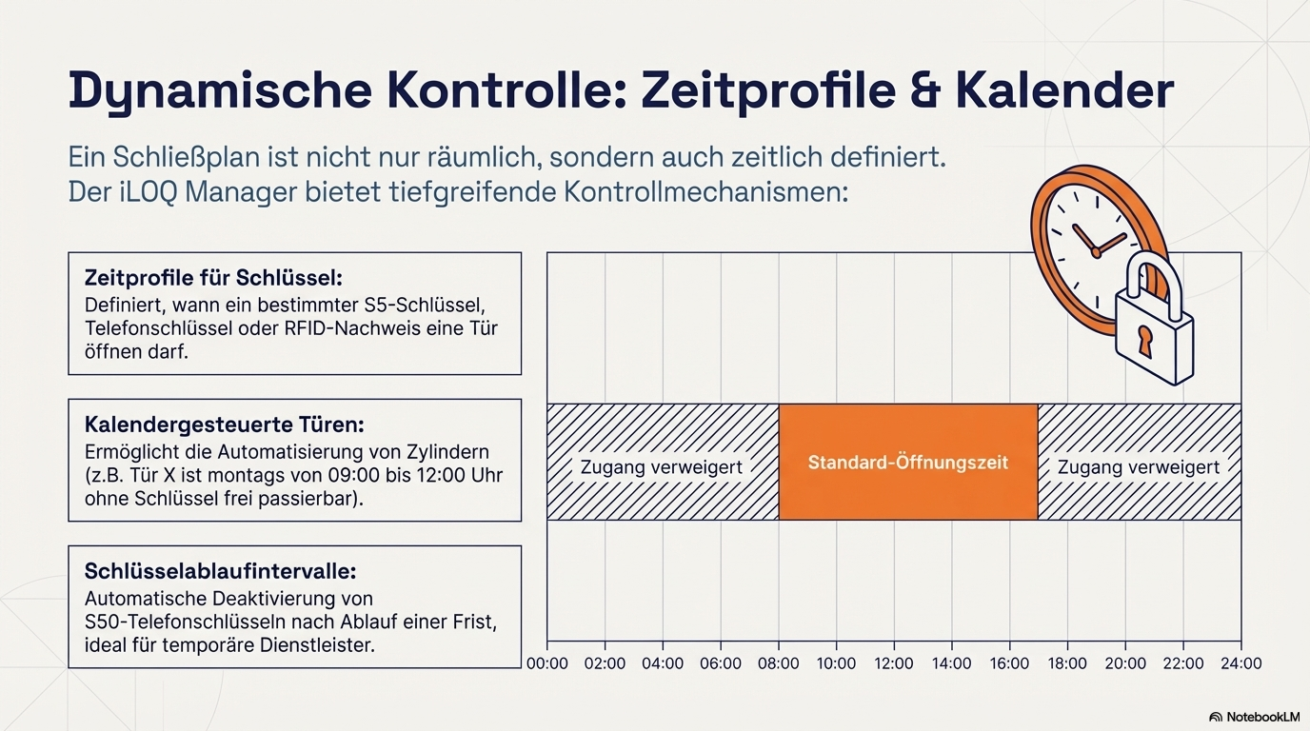

Slide 9
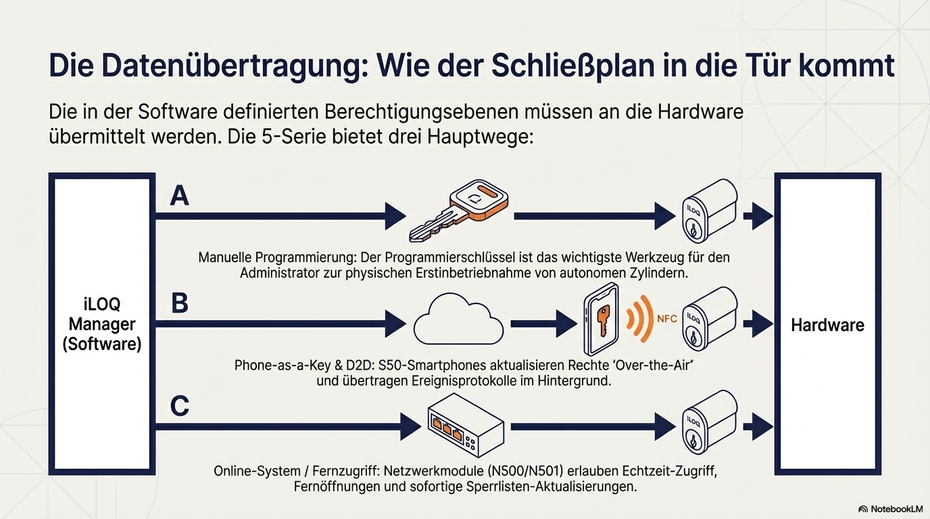

Slide 10
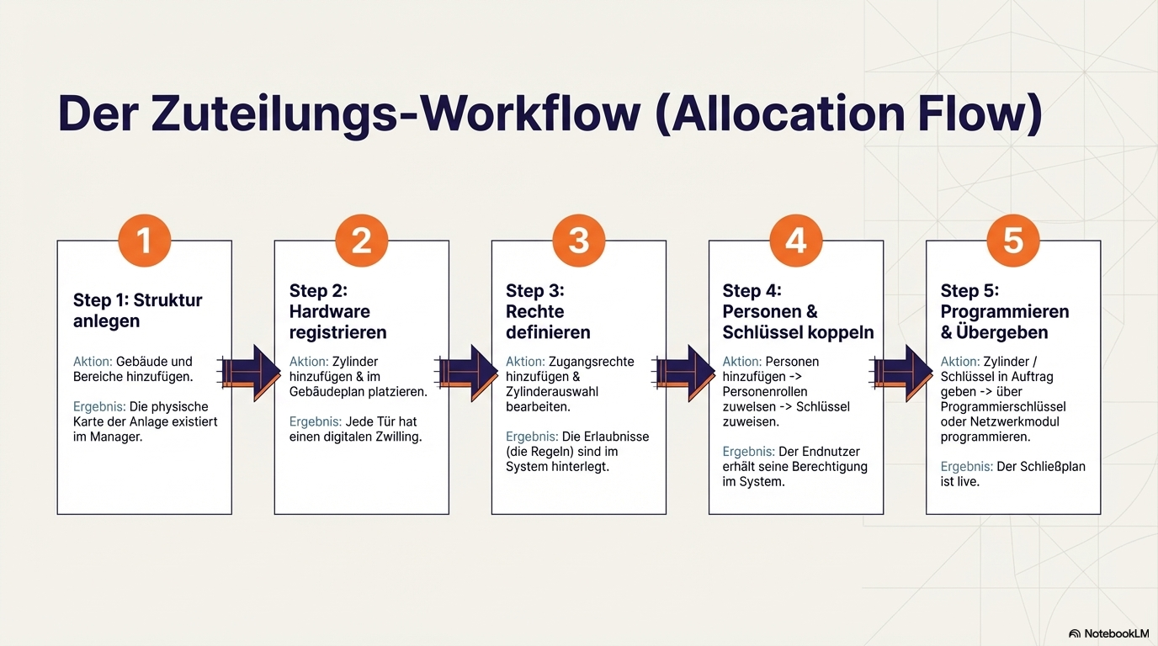
Notes:
Best Practice für die Unterteilung
Die bewährte Vorgehensweise besteht darin, Zylinder nicht einzeln an Personen zu vergeben, sondern sie in funktionalen Gruppen (Zugangsrechten) zu bündeln und diese dann über Rollen zuzuweisen.
1. Welche Zylinder fasst man in ein „Zugangsrecht“ zusammen?
Ein Zugangsrecht sollte Zylinder gruppieren, die eine logische Einheit bilden und üblicherweise von derselben Benutzergruppe benötigt werden.
Allgemeine Zugänge: Zylinder, die jeder im Gebäude öffnen darf (Haupteingang, Müllraum, Fahrradkeller).
Funktionsbereiche: Zylinder für spezifische Zonen, wie z. B. „Technik/Haustechnik“ (Heizungsraum, Elektroverteilung) oder „Verwaltung“ (Büros, Archiv).
Etagen/Wohnbereiche: In einem Wohnheim können Zylinder nach Etagen gruppiert werden (z. B. „Zugangsrecht OG1“, das alle Flurtüren und Gemeinschaftsräume in diesem Stockwerk enthält).
2. Benutzerrollen als „Klammer“ nutzen
Personenrollen dienen dazu, mehrere dieser Zugangsrechte für einen bestimmten Personentyp zusammenzufassen. Dies vereinfacht die Verwaltung: Wenn ein neuer Mitarbeiter kommt, wählen Sie einfach die Rolle aus, und alle hinterlegten Rechte werden automatisch zugewiesen.
--------------------------------------------------------------------------------
Beispiel: Betreutes Wohnheim
Hier ist ein konkretes Szenario, wie Sie die Zylinder und Rollen im System strukturieren könnten:
Rolle
Zugewiesene Zugangsrechte
Enthaltene Zylinder (Beispiele)
Bewohner
Allgemeiner Zugang + Individuelles Wohnrecht
Haupteingang, Wohnungsabschlusstür (individuell), Briefkasten
Pflegepersonal
Allgemeiner Zugang + Pflegedienst-Rechte
Haupteingang, alle Flurtüren, Medikamentendepot, Stationszimmer
Reinigungsteam
Allgemeiner Zugang + Reinigungs-Rechte
Haupteingang, Putzmittelkammer, alle Gemeinschaftsräume
Hausmeister
Allgemeiner Zugang + Technik-Rechte
Haupteingang, Heizungskeller, Werkstatt, Aufzugsschacht
Besonderheit „Individuelles Zugangsrecht“: Für die Wohnungstür eines Bewohners empfiehlt es sich, ein individuelles Zugangsrecht zum Zylinder zu nutzen. So hat der Bewohner exklusiven Zugriff auf seine Tür, während das Personal über ein übergeordnetes Zugangsrecht (z. B. „Pflege-Master“) im Notfall alle Wohnungstüren öffnen kann.
Zusammenfassung der Best Practice
Erstellen Sie granulare Zugangsrechte für Funktionsgruppen von Zylindern.
Definieren Sie Personenrollen, die diese Rechte für Jobprofile bündeln.
Nutzen Sie Vorlagen für Benutzerrechte, falls Sie auch die Verwaltung der Software (wer darf Schlüssel ausgeben?) auf verschiedene Schultern verteilen möchten.
Möchten Sie, dass ich Ihnen eine Vorlage für einen Bericht erstelle, der diese Rollenverteilung für Ihre Dokumentation zusammenfasst?

Slide 11
